Slide 1

Rozpoznávání barev pomocí kamery
Šimon Jantošík

Slide 2
Představení projektu
Rozpoznávání barev
Využití jakékoli kamery
V reálném čase
Převod z RGB do HSV
Dva různé způsoby

Slide 3






Využité technologie
CanvasAPI
OpenCV
HTML5
python
CSS3
javascript

Slide 4
Samostatné
1.způsob - OpenCV
Na bázi integrovaných funkcí a knihoven
Desktopová aplikace
Flexibilní

Slide 5
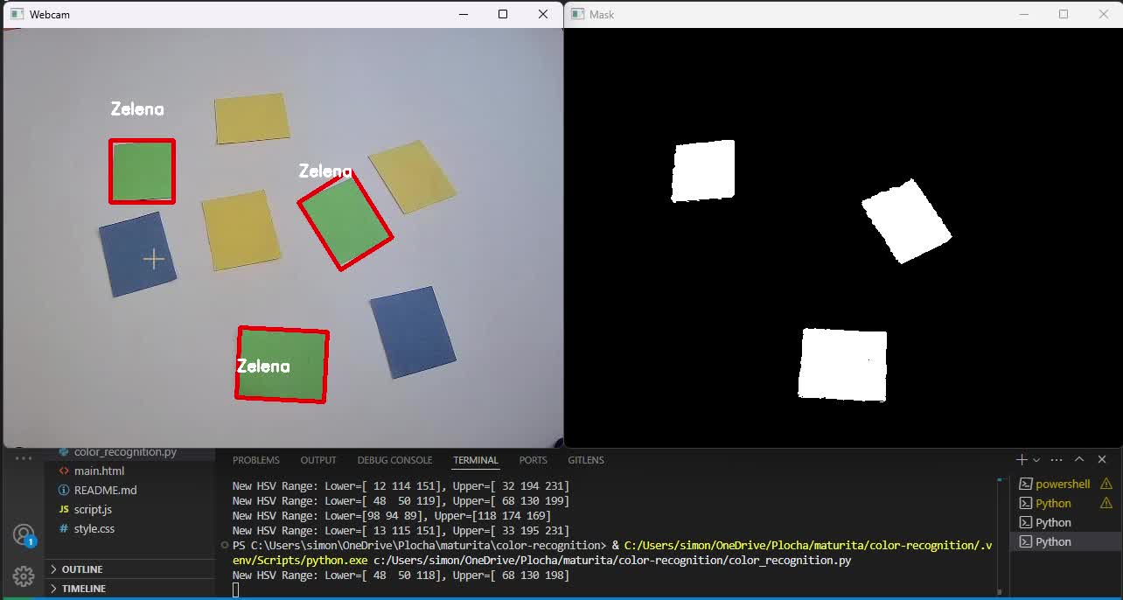

Slide 6
Nesamostatné
2.způsob - CanvasAPI
Interaktivní
Webová aplikace
Nevyžaduje knihovny

Slide 7
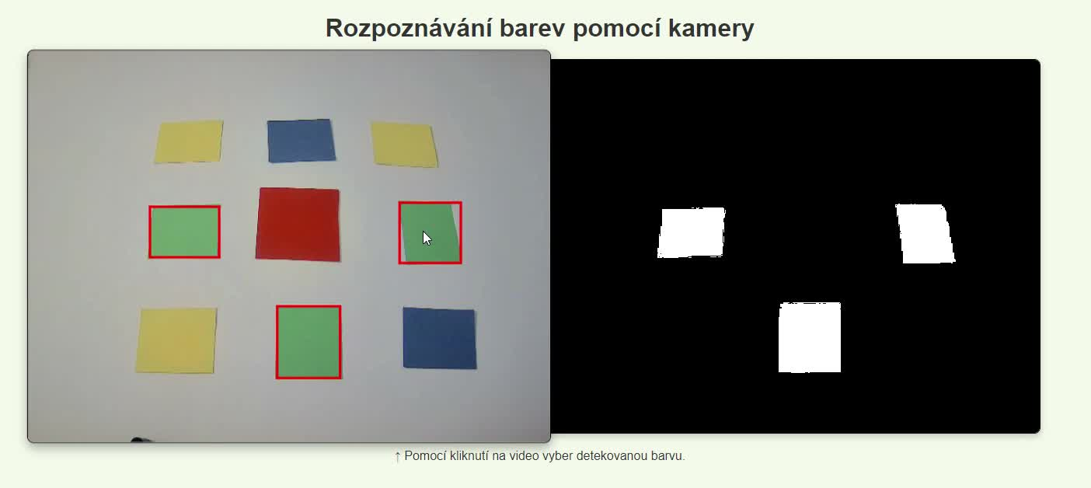

Slide 8
Porovnání
OpenCV
CanvasApi
OpenCV je lepší pro náročné úlohy a práci s velkými daty v reálném čase
Lepší na vizualizaci
Jednodušší na zprovoznění a sdílení
Vhodný na pokročilejší funkce
Lepší přenositelnost a dostupnost.
Těžší pro začátečníky
Zdlouhavější

Slide 9
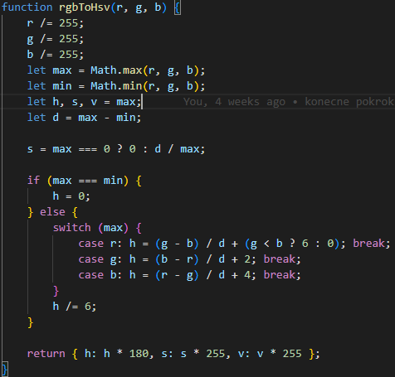
Převod z RGB do HSV

Slide 10




Možné využití
Průmysl
Robotika
kamerový systém
recyklace a třízení

Slide 11
Potenciál a rozvíjení projektu
Zlepšení přesnosti detekce
Automatické rozpoznávání více barev najednou
Podpora více kamer
Počítání přesně definovaných objektů
Podpora mobilních zařízení
Statistiky a analýzy barev

Slide 12


Splněné a nesplněné cíle
Rozpoznání barev
Měření velikostí
Počítání předdefinovaných objektů
Uživatelské rozhraní
Přidělání kamery na robota
Realtime dynamický výběr palety

